Slide 1


Análisis comercial SHOPAIN 2024
Autor: sjv | ABP Módulo 9

Slide 2

Storyboard
La compañía SHOPAIN acudió a nuestro equipo para realizar un análisis de las ventas realizadas en todas sus sucursales a lo largo de los años 2023-2024.
Durante este periodo de tiempo se ha monitoreado el desempeño de sus ventas contemplando los datos estadísticos de cada una de sus sucursales en España.
El primer problema que se nos presenta es el resultado del cumplimiento de metas propuesto para cada año, en el cual la meta alcanzada fue solo de un 92% y 84% respectivamente, un porcentaje adecuado pero por debajo de lo esperado.
Al realizar un análisis exhaustivo de los datos proporcionados por SHOPAIN descubrimos que existen variaciones importantes en las ventas que se presentan entre los meses que componen cada uno de los años, entre las ventas generadas por los empleados/sucursales, así como diferencias en los totales recaudados (2023/2024).

Slide 3

“Las ventas del 2024 no están cumpliendo las metas establecidas (84%) y muestran variaciones mensuales respecto al 2023, lo que sugiere problemas en la consistencia del rendimiento comercial.”
-insight clave de su organización

Slide 4
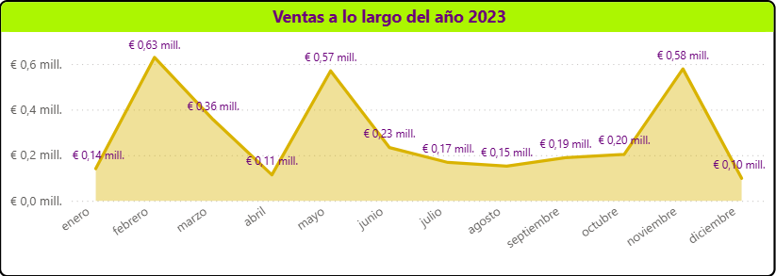
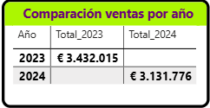
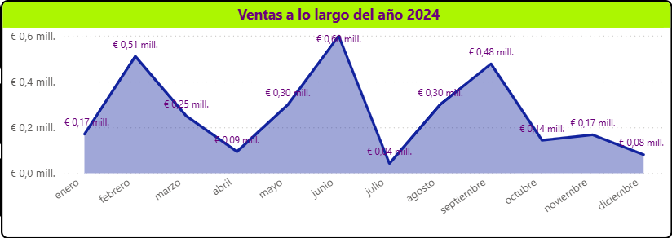
Hallazgos
Se evidencia una diferencia significativa entre los totales de cada año, aporx. 300 mil euros por debajo en 2024.
Podemos notar que la debilidad por estación en el año 2023 es entre junio y octubre, mientras que en el año 2024 es desde octubre en adelante.

Slide 5


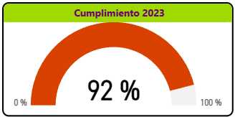

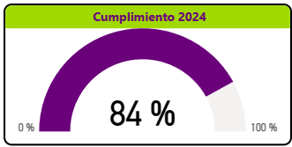
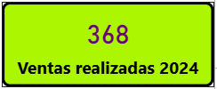
Hallazgos
Existe una diferencia significativa entre las ventas realizadas de cada año, aporx. 40 ventas por encima en 2024.
Si bien contamos con una mayor cantidad de ventas en 2024 el cumplimiento de las metas propuestas está debajo del año 2023 por un 8%.
A pesar del aumento en volumen de ventas, la caída en ingresos evidencia una pérdida de eficiencia comercial que debe ser corregida mediante una mejor planificación estratégica

Slide 6
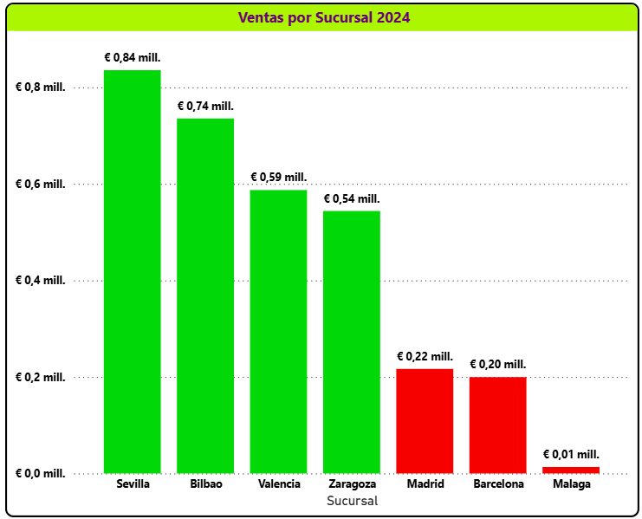
Hallazgos
Hay una diferencia de alto impacto entre las ventas realizadas en determinadas sucursales del país dependiendo de su región igualmente.
La brecha entre sucursales es significativa, con valores que van por sobre los 300 mil euros.

Slide 7
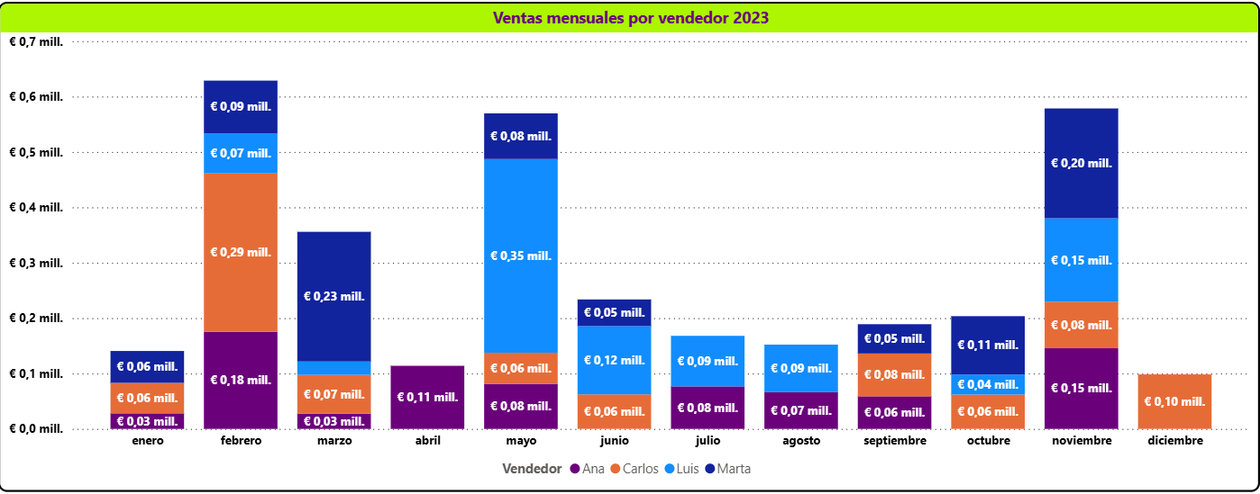
Los datos muestran que en determinadas épocas del año existe una mayor cantidad de ventas por parte de los empleados.
Lo más alarmante es la diferencia que hay entre los meses, además de que algunos vendedores no generan ingresos en determinadas fechas.
Hallazgos

Slide 8
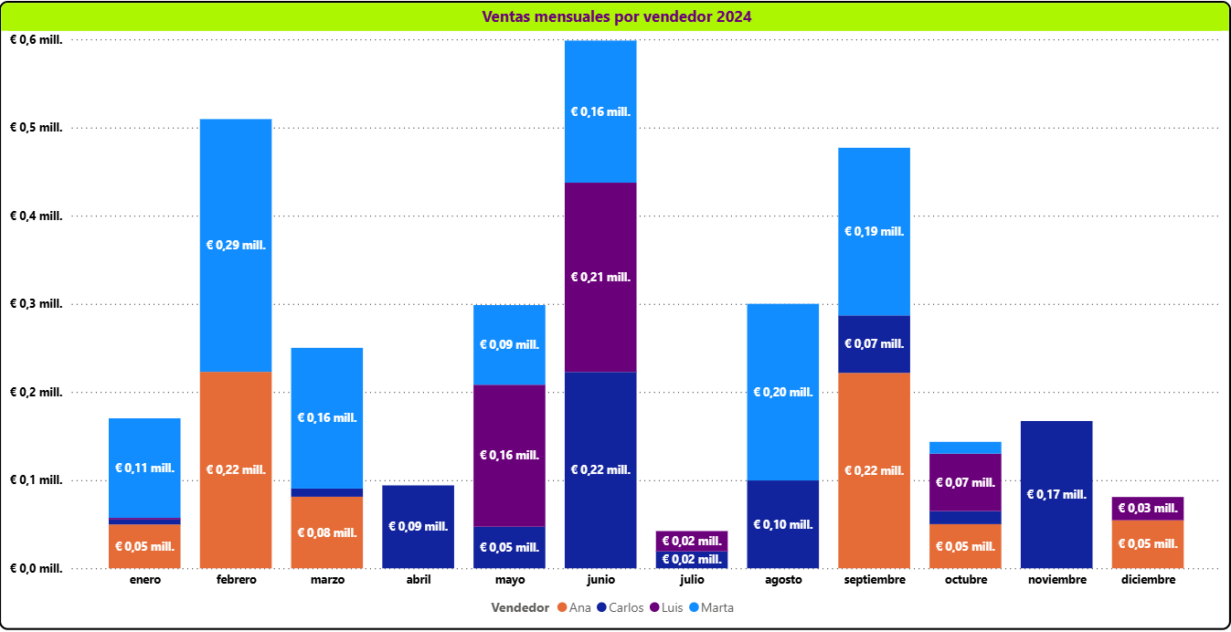
Se observa que en determinadas épocas del año existe una mayor cantidad de ventas por parte de los empleados.
Es preocupante la diferencia que hay entre los meses, además de que algunos vendedores no generan ingresos en determinadas fechas.
Hallazgos

Slide 9


Hipótesis
Las metas podrían estar mal distribuidas.
Hay meses con baja demanda.
Algunos vendedores o regiones rinden menos.
Ajustar las metas propuestas identificando las fortalezas y debilidades de cada sucursal.
Identificar meses críticos para realizar ajustes adecuadas para cada época del año.
Mejorar estrategia comercial de cada tipo de producto, generando oportunidades de mayores ingresos.
Acciones a tomar

Slide 10

Resumen de recomendaciones
Ajustar las metas por estacionalidad.
Enfocar mayores esfuerzos en meses con índices más débiles.
Analizar el desempeño por cada vendedor/región.
Si desea poder resolver todas estas problemáticas de forma eficiente acuda a nosotros.

